Slide 1




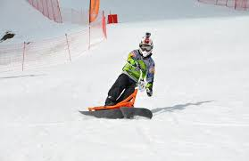
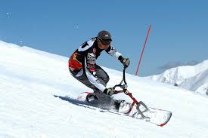




Planète loisirs animation
Activités
Entre 8h et 12h de snowscoot
en fonction du niveau
Tous niveaux
En plus: piscine, patinoire, luge, …
Du 22 au 25 février
Séjour « Snowscoot »
10-15 ans
Hébergement au LPA de Rochefort Montagne (63)
Tarif formule tout compris
Résidants communauté de communes Chavanon Combrailles et Volcans | Hors Communauté de communes
QF <400: 115€ QF 401<700: 127€ QF 701<1000: 138€ QF 1001<1500: 150€ QF>1501: 161€ | QF <400: 173€ QF 401<700: 184€ QF 701<1000: 196€ QF 1001<1500: 207€ QF>1501: 219€
Inscriptions et renseignements
07.82.84.51.16
alsh@afr63.fr
planete loisirs anim
16 rue du Sioulet, 63380 Pontaumur
Inscription séjour « Snowscoot »
Nom-Prénom:
Date de naissance:
Commune de résidence:
Téléphone:
Adresse mail:
Numéro allocataire:
Signature:
Tous niveaux
Du débutant au confirmé

